Slide 1
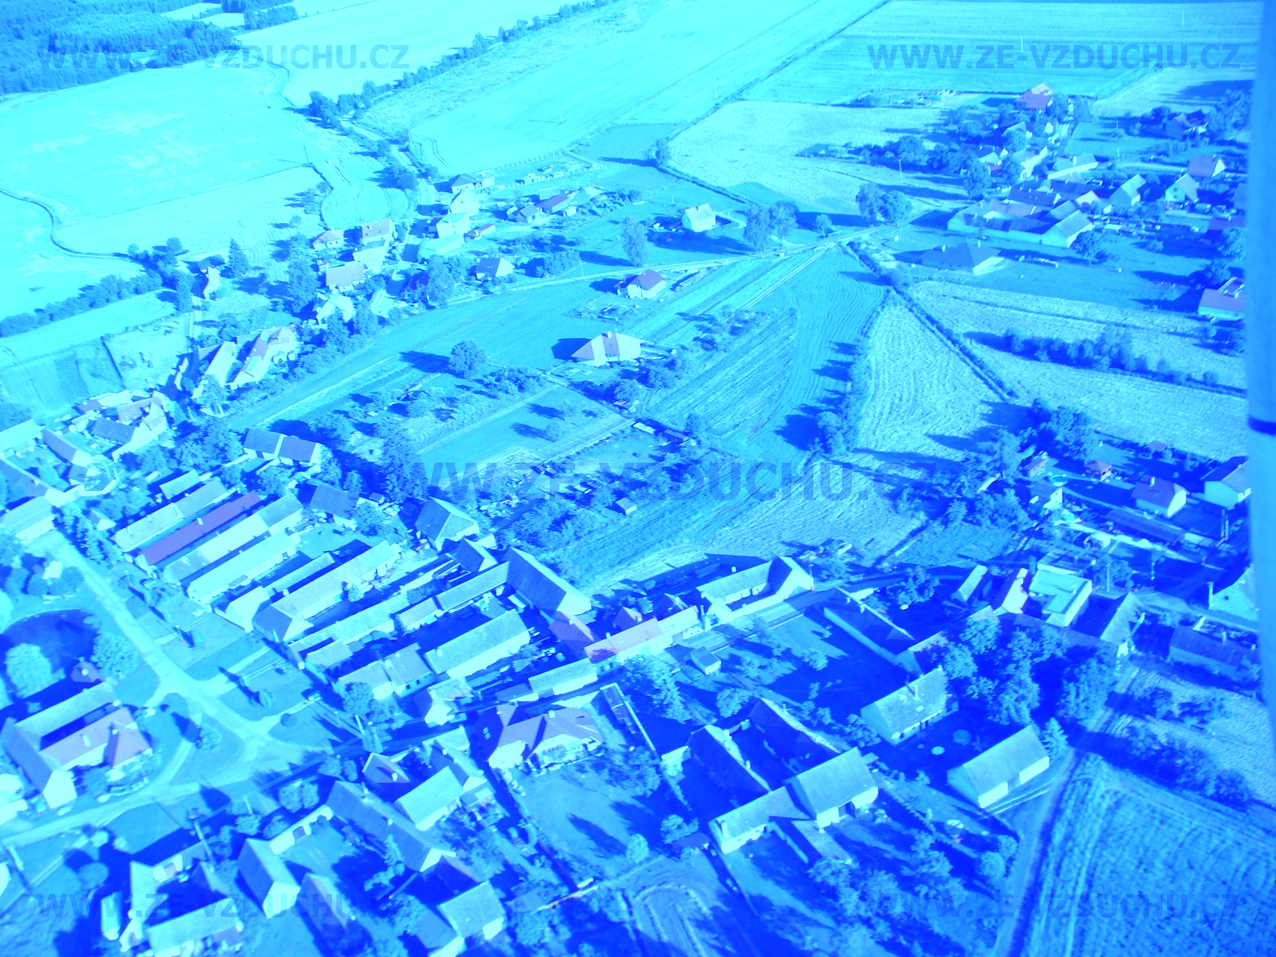
obec ZLUKOV okres TÁBOR JIHOČESKÝ KRAJ počet obyvatel: 282
... dříve SLUKOW, ZLUKOW, ŽLUKOV, SLUKAU …
… ve 12. století se formují počátky této malebné vesnice

Slide 2
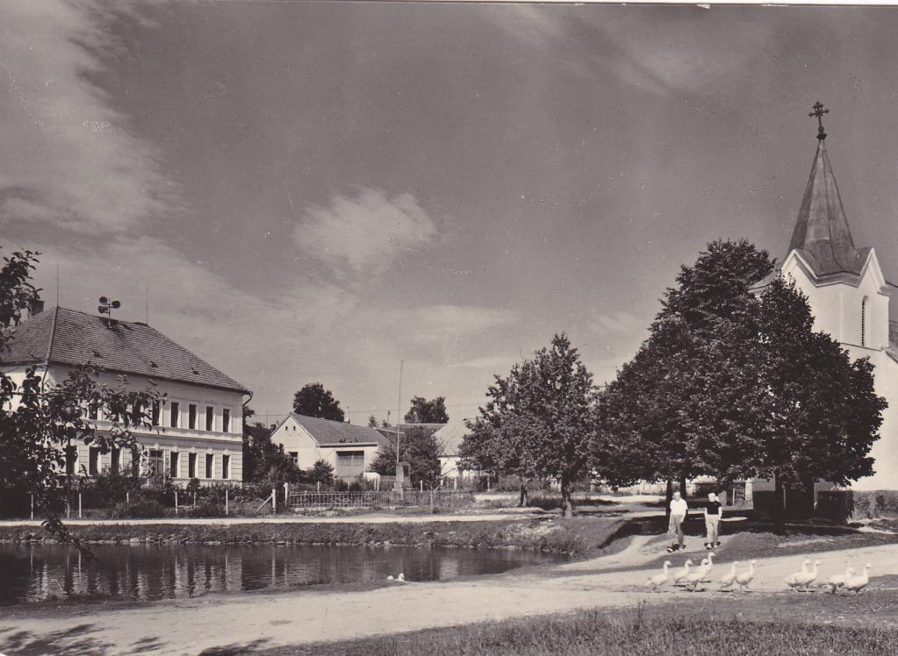
první písemné zmínky o obci Zlukov jsou od roku 1340
zakládání drobných sídlišť v kraji se odehrávalo ve 13. století

Slide 3
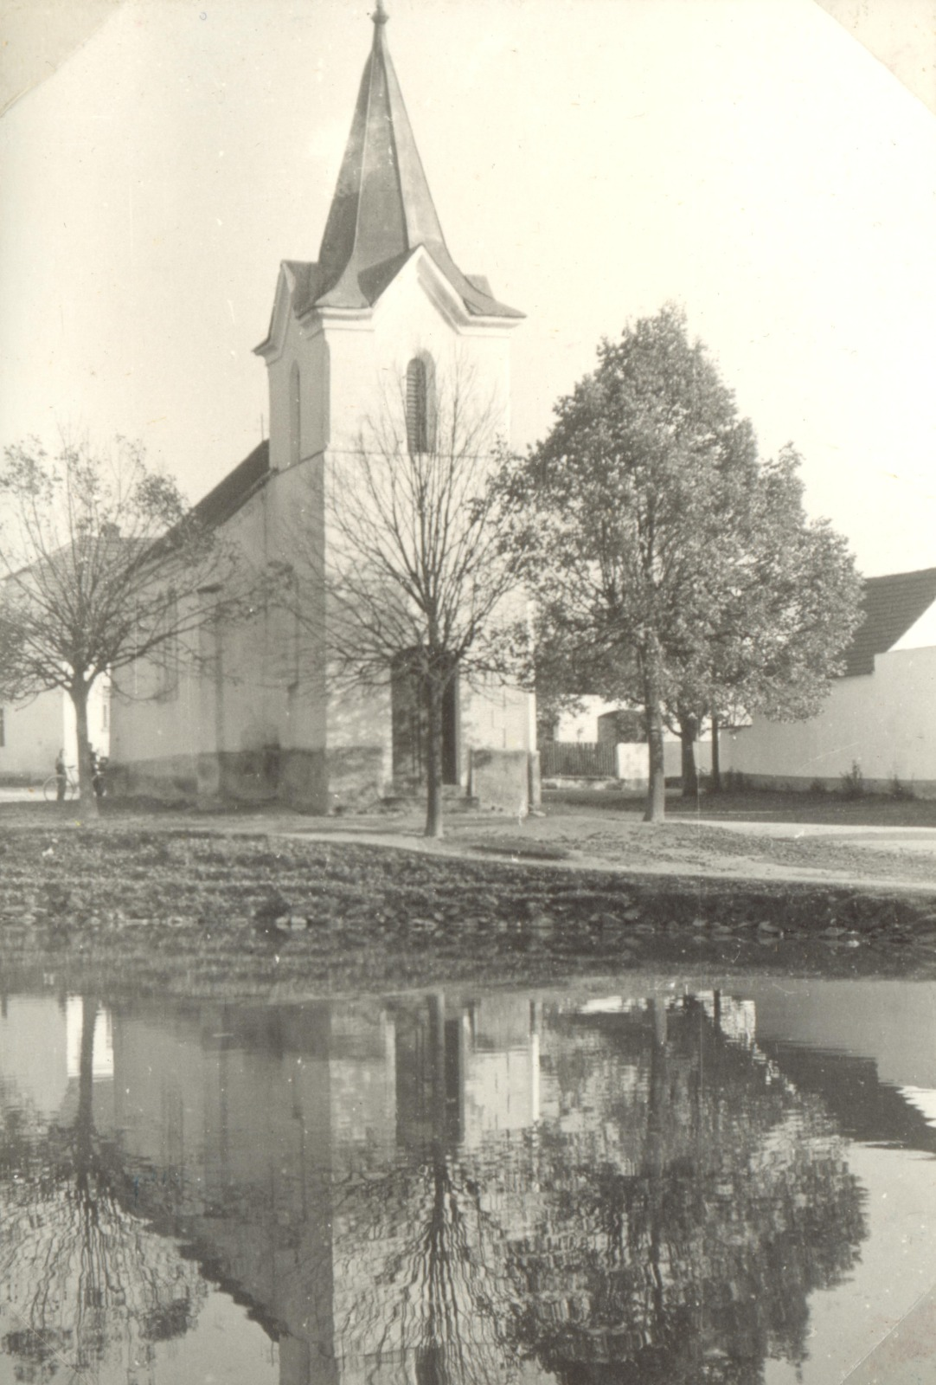
1382 patřil Zlukov bratrům Vyšatovi a Buzkovi z Machovic, kteří svůj majetek postoupili králi Václavu IV.
žili zde osadníci německé národnosti
15. století dostali Zlukov rytíři Smrčkové z Mnichu
1448-1466 tu vládl Heřman Smrčka
poté Anna Kateřina, kněžna Minsterberská ze Sas, manželka Jindřicha IV.

Slide 4
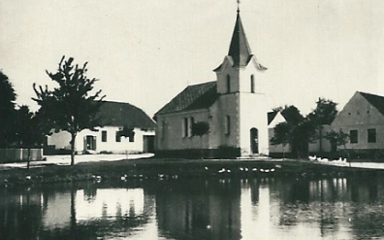
26.8.1534 prodala dvůr, louky i pole Aňa, dcera Kateřiny, kněžny Minsterberské Matěji Kuklvejtovi z Horusic
1545 nové majitelky, vnučky Aňi z Hradce, Voršila a Alžběta, provdaná za Diviše Slavatu z Chlumu
1585 po smrti Alžběty připadla obec Zlukov Adamovi II. z Hradce a ten ji připojil k panství Řečickému
1684 Franta Vojta, sedlák ze Zlukova, byl jako podezřelý z kacířství na panství krumlovském popraven

Slide 5
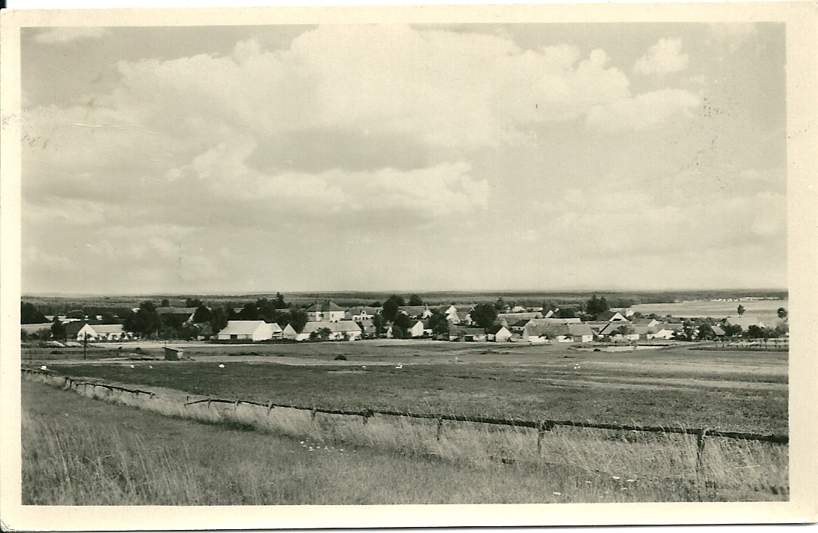
od roku 1720 jsou záznamy, v nichž se nachází jména osadníků
1720 - sedláci ve Zlukově: Matěj Adamů, Vít Leksa, Vít Novák, Pavel Zavadil, Jakub Janek, Pavel Bartoš, Jiří Vojta, Jan Kadlec, Tomeš Bicek, Ondřej Drábek, Josef Kouba, Tomáš Vaněk, Řehoř Dvořák, Václav Holub, Matěj Krátkej, Jakub Jeníček, Prokop Matějíček, Jan, Janda a Martin Dobeš

Slide 6
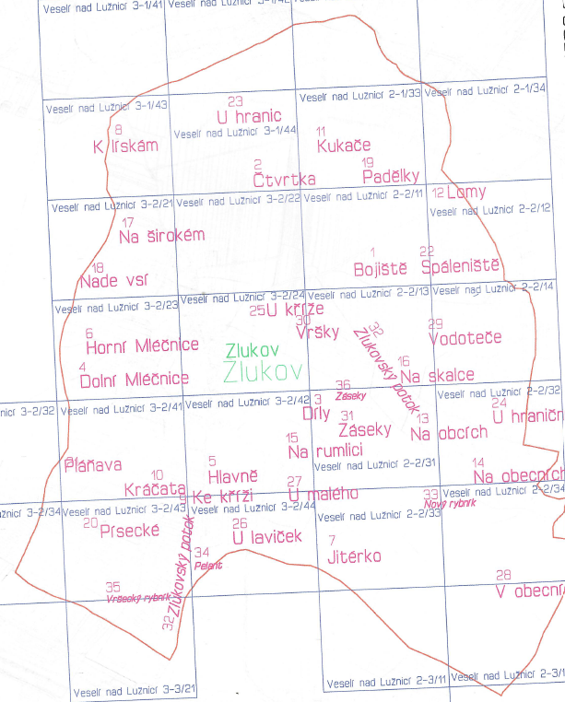
1835 ve Zlukově je 48 domů a 325 obyvatel
názvy na území Zlukova:
Čekal, Železný vršek, Záseky, U Brůdku, Kukače, na Rumlici, Mlíčnice, na Bojišti, Spáleniště, Padělky, v Lísku, Doubek, Jitárko, Brodecká, u Lávek, Písecké, Hlavně, Vrše, Pláňavy, na Skalkách a Čapky

Slide 7
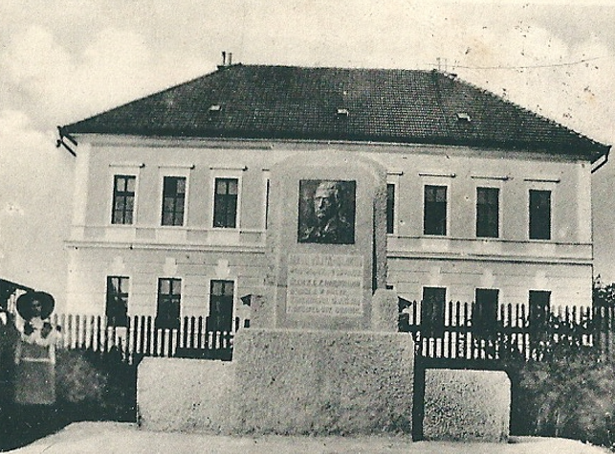
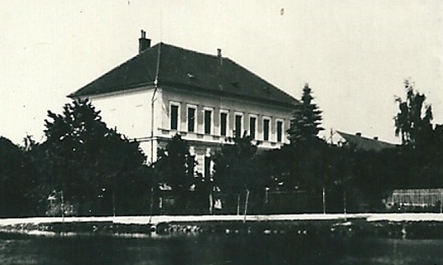
1904 byla postavena dvoutřídní škola
první zmínka v kronice školy Drahovské

Slide 8
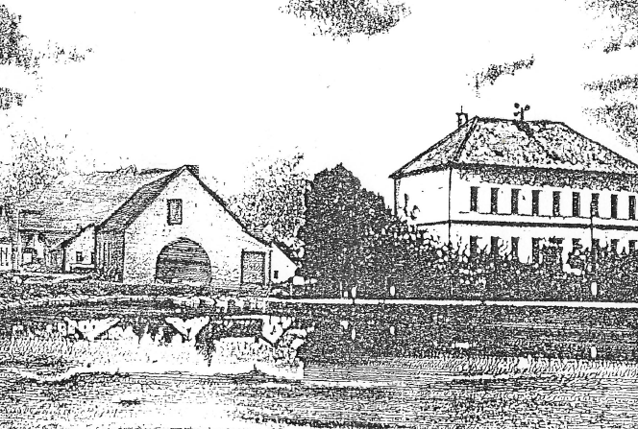
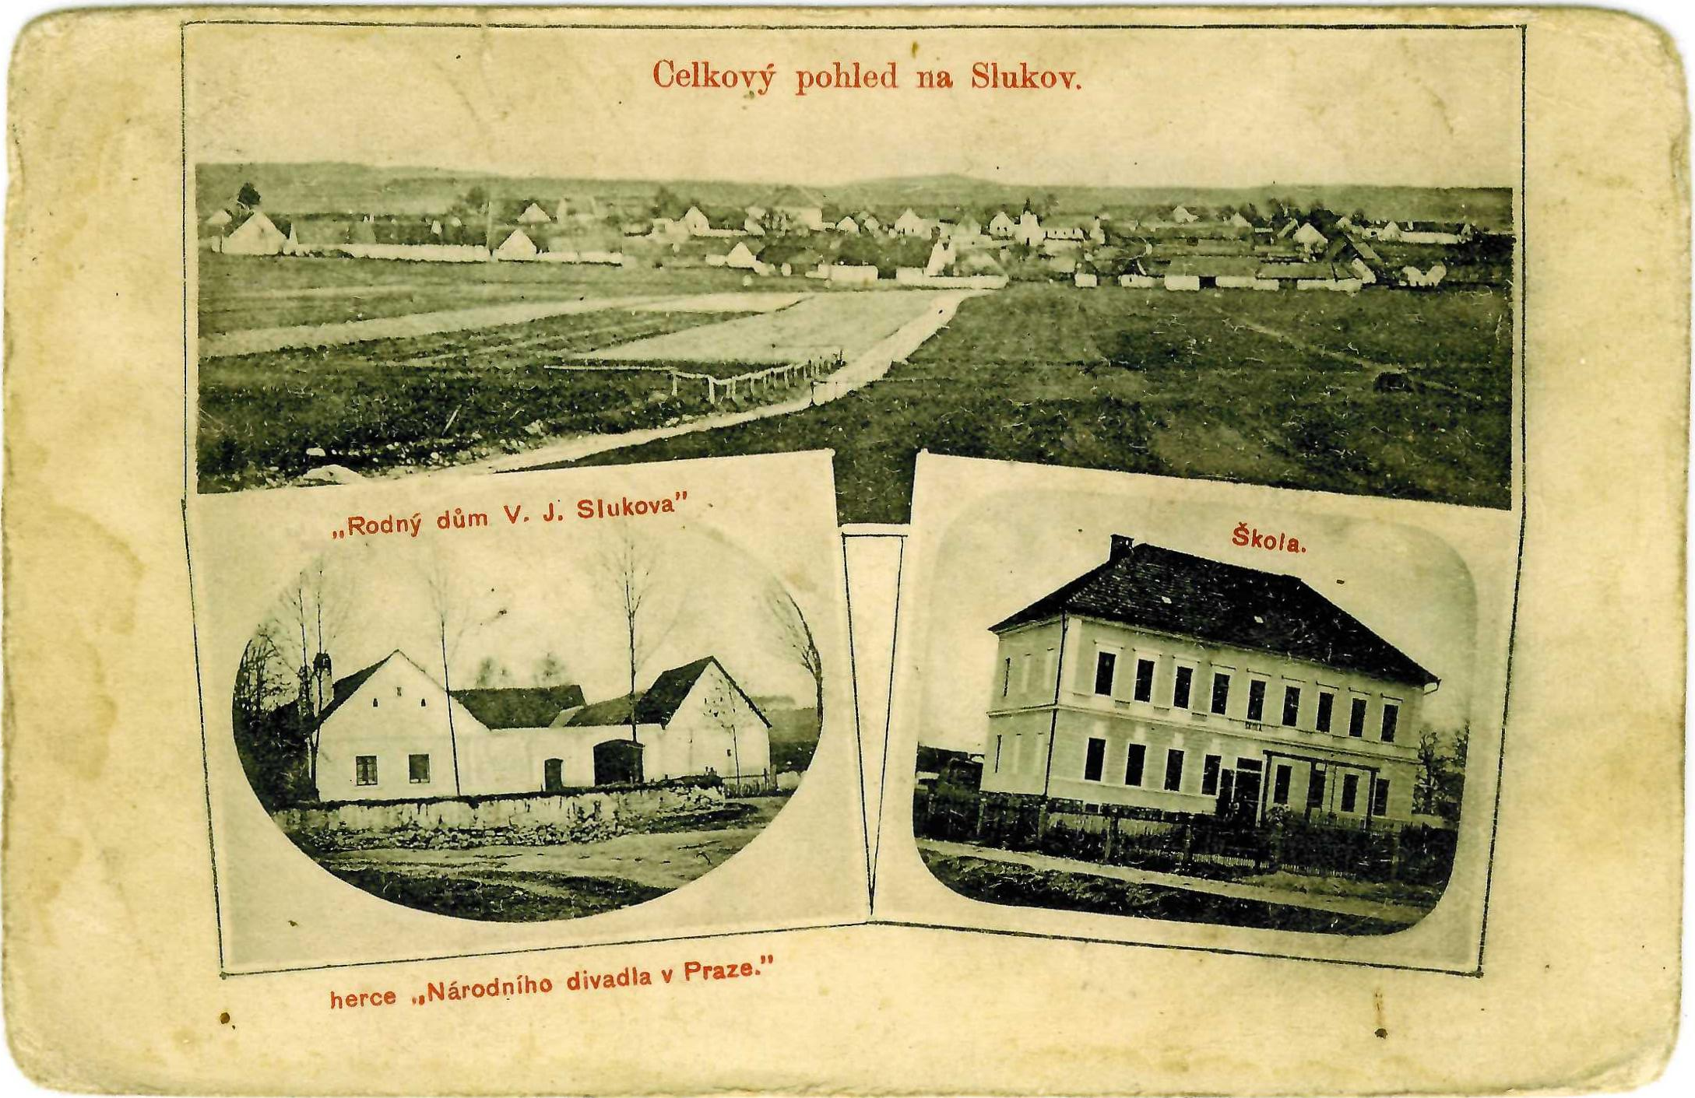
1903 4. května rozhodnutí o zřízení samostatné školy ve Zlukově

Slide 9
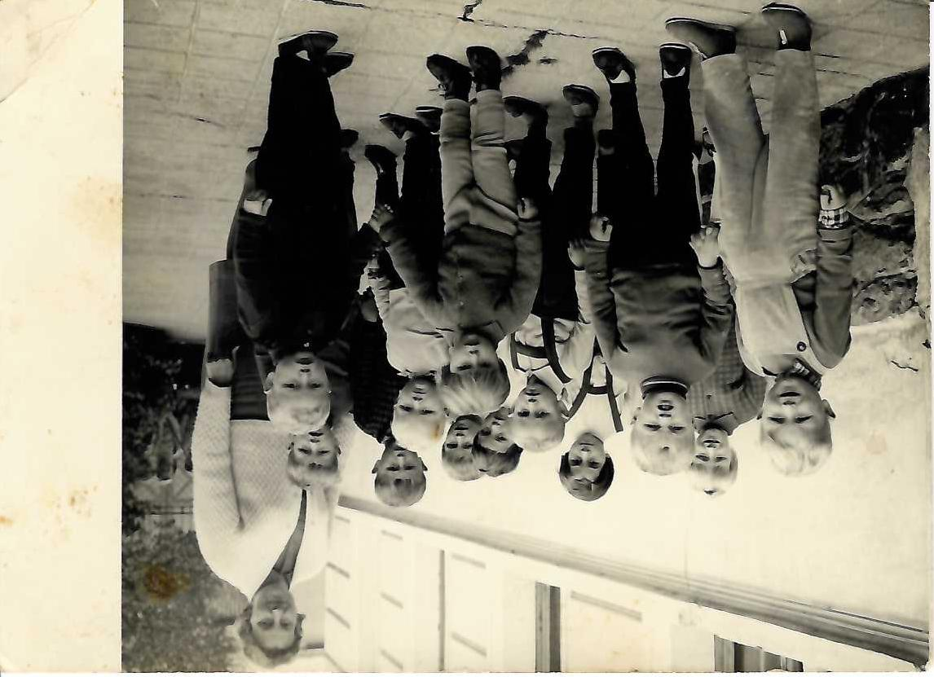
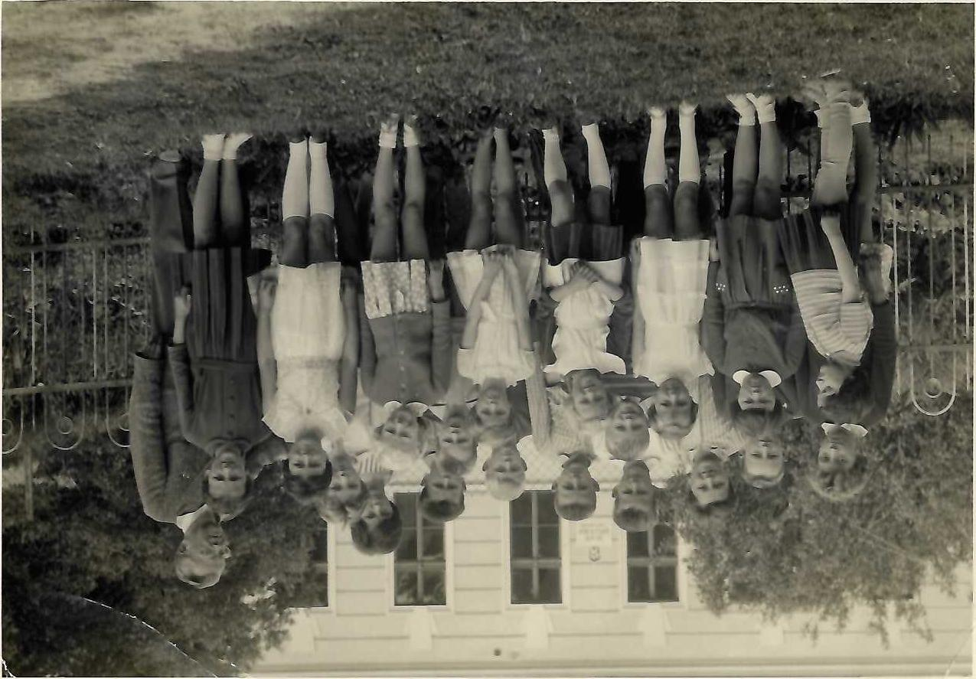
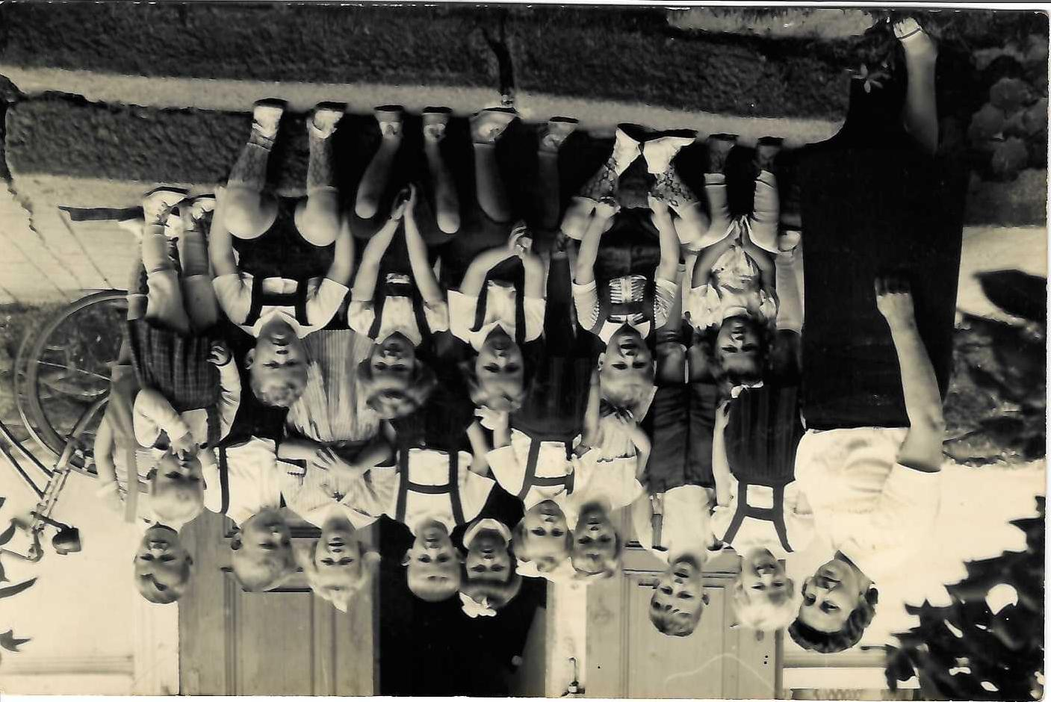

Slide 10
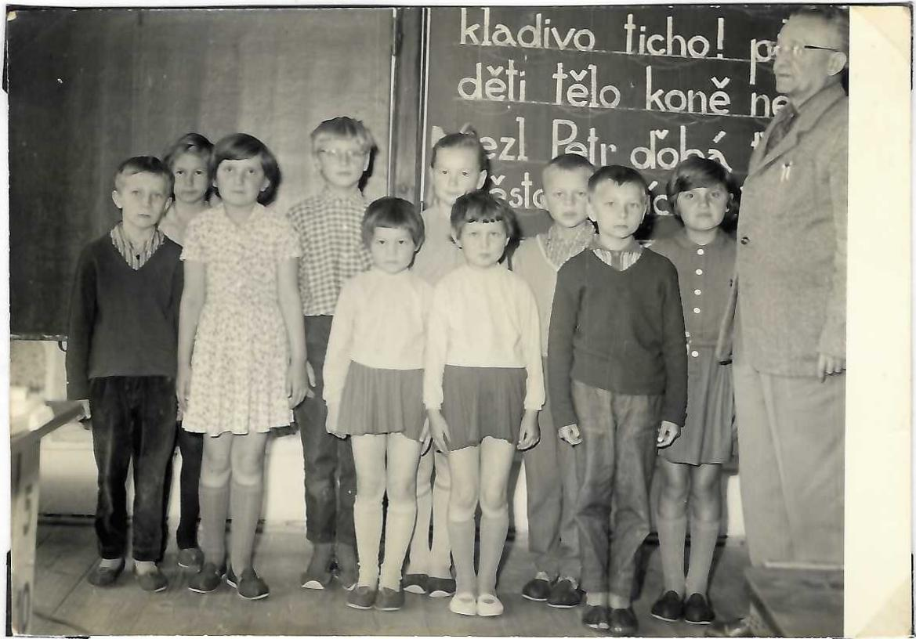
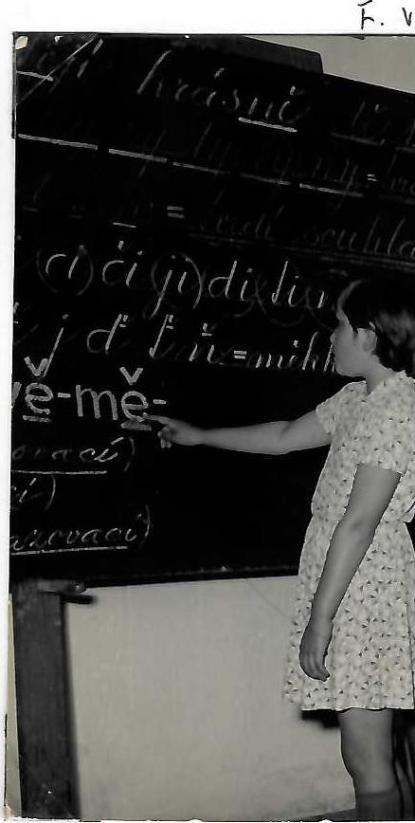
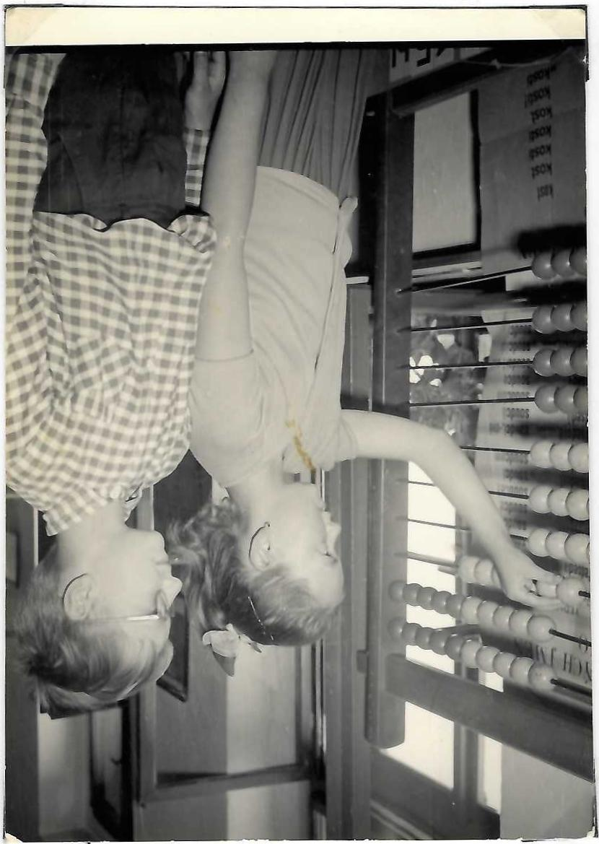
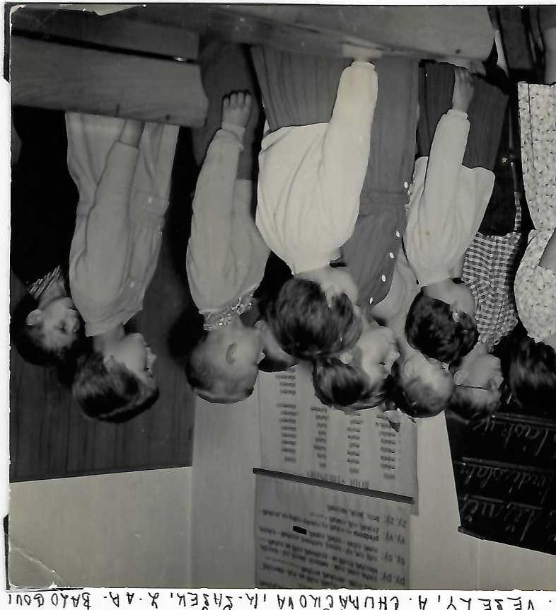

Slide 11
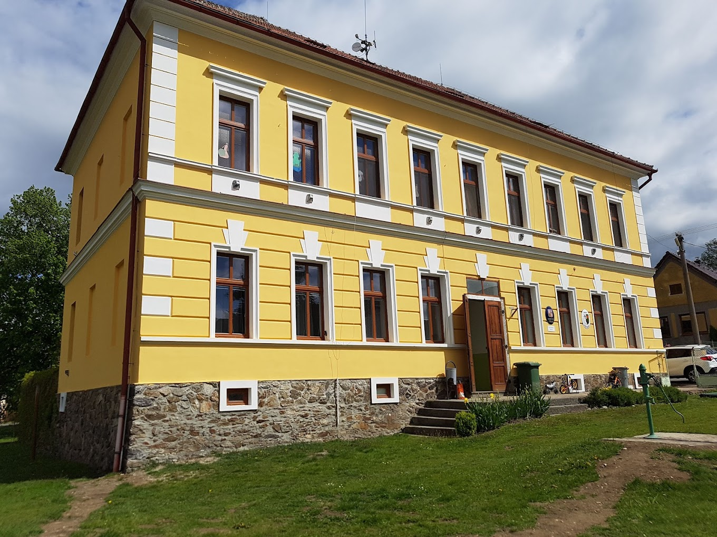
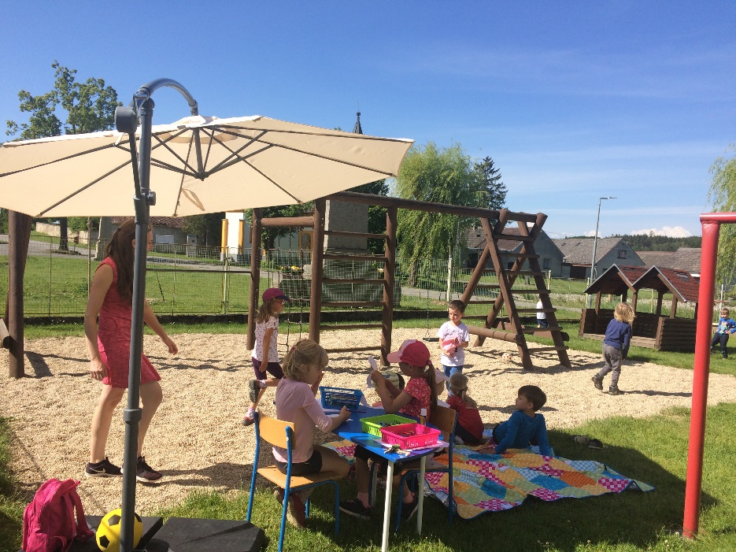
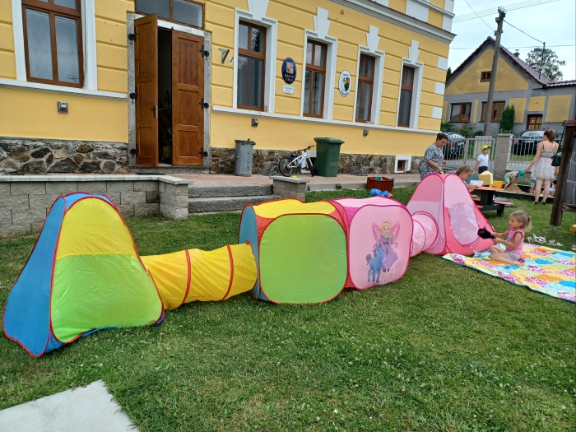
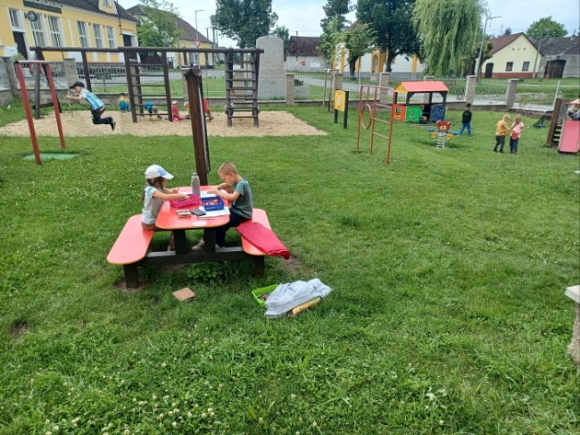

Slide 12
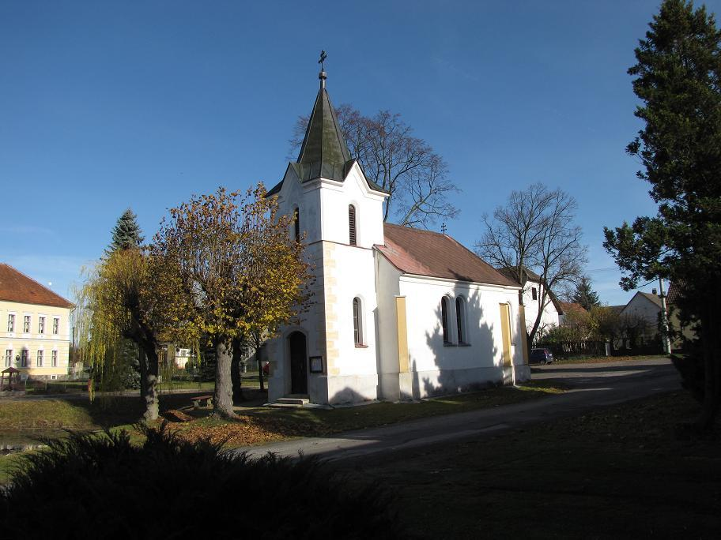
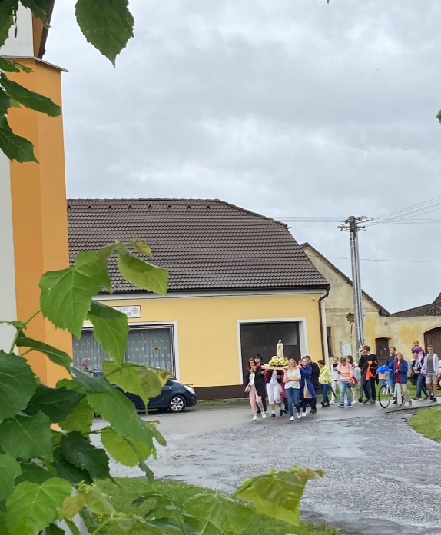
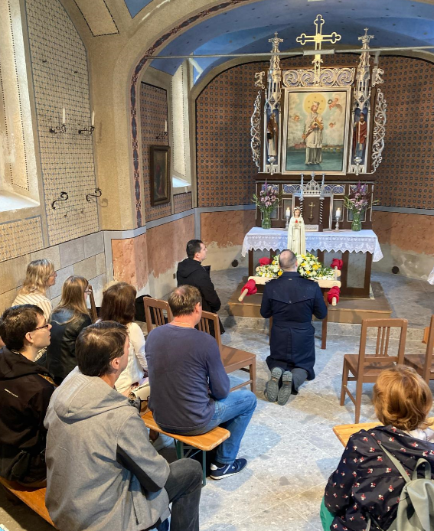
kaplička byla původně dřevěná
1875 postavena zděná
opravy kaple 1935, 1991, 1994, 2023/24

Slide 13
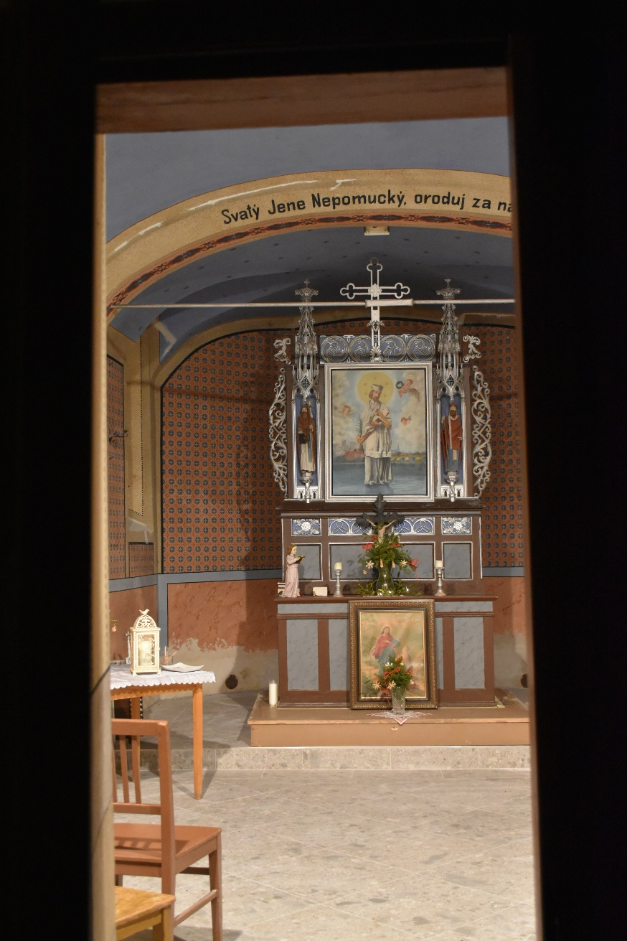
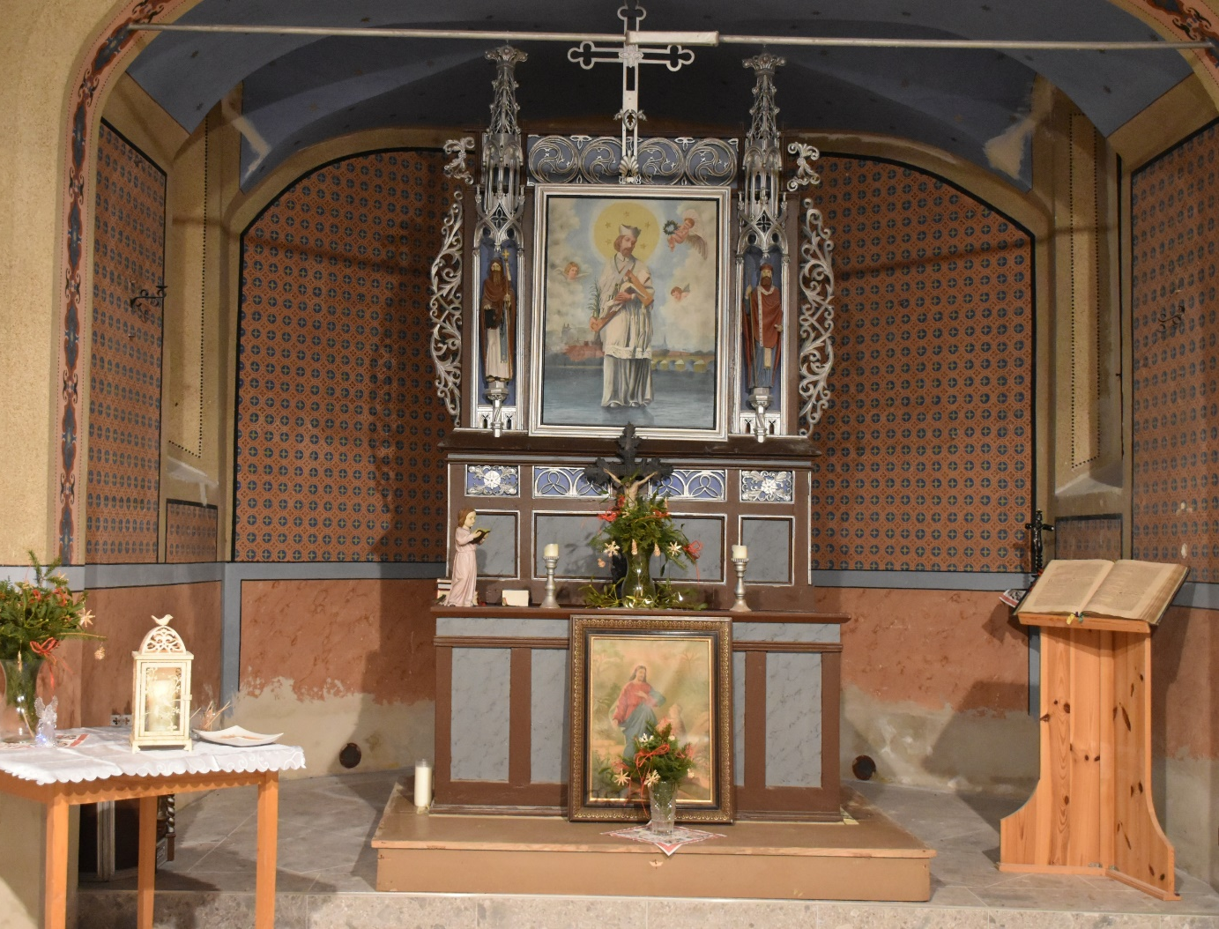
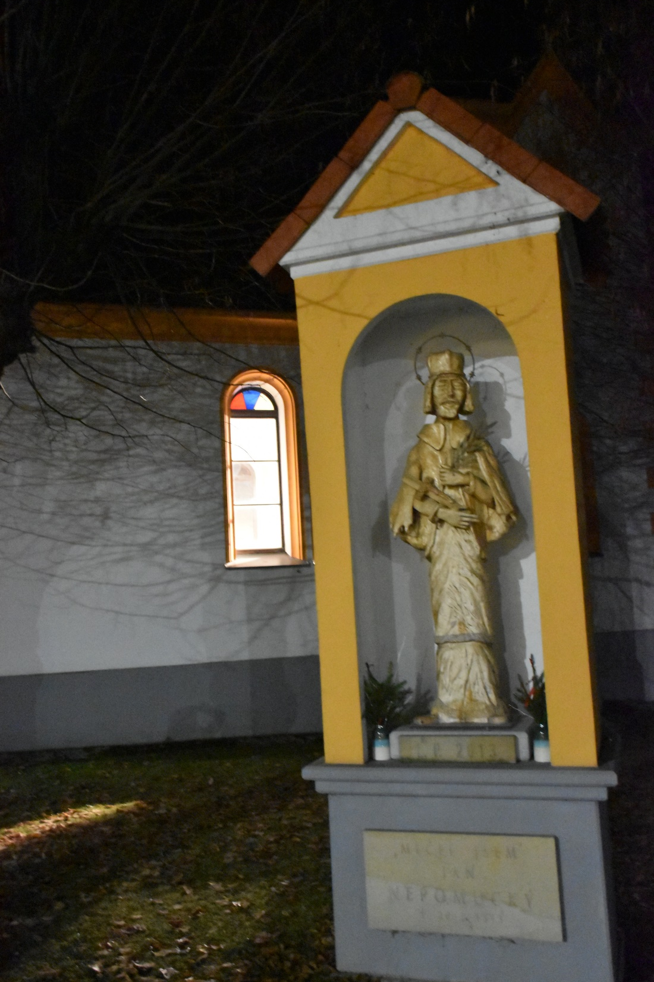

Slide 14
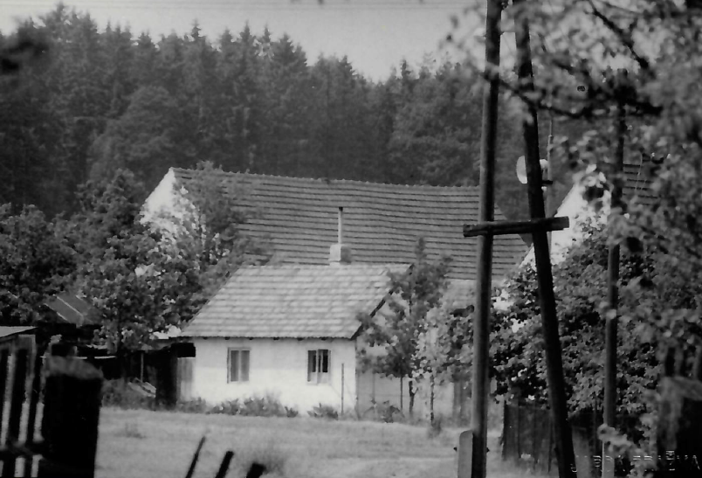
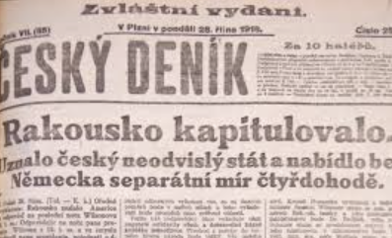
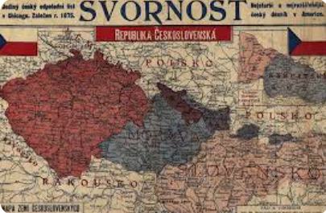
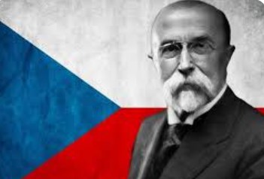
1910 napočteno ve Zlukově jest v 68 domech 391 obyvatel a z toho bylo 180 žen a 211 mužů, 1 kovář, 1 truhlář, 3 zedníci a 1 tesař. Hovězího dobytka bylo ve vsi 411 kusů, koní 10, vepřů 260, 580 hus, 1290 slepic, 96 kachen a ovce a kozy nebyly žádné.
1912 došlo i k soudnímu sporu skrze soukromou lesní cestu do obecních lesů Zlukovských od Drahova ku louce pod Hraničníkem, po které chodí Újezdečtí do Drahova
1914-1918 mobilizace a konec první světové války

Slide 15
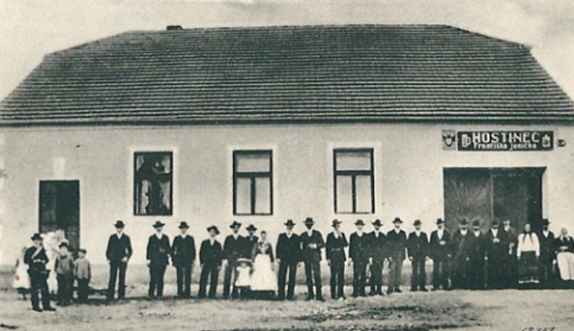
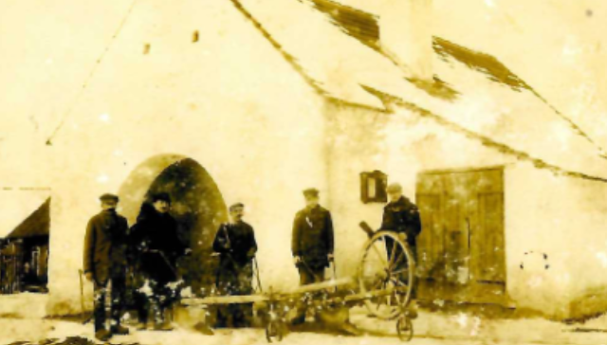
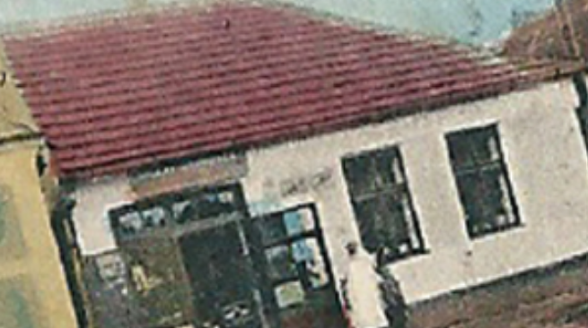
1926 byla ve vesnici přestavěna zdejší kovárna nákladem obce 110 000 Kč a dále byla postavena obecní úřední váha
1927 byl chleba za 3 Kč za kilo, vepře většího k porážce 8 až 10 Kč za kilo živé váhy nebo 1 litr piva za 1 Kč 30 haléřů a v obci jest zařízeno 20 elektrických motorů
v roce 1929 byl postaven nový hostinec (Hůlky čp. 4) dle
starého názvu u „Bartošů“
1931 sbor dobrovolných hasičů ve Zlukově spolu se Spolkem divadelních ochotníků ohradili místo před školní zahradou se svolením obecního zastupitelstva a upravili je na sad

Slide 16
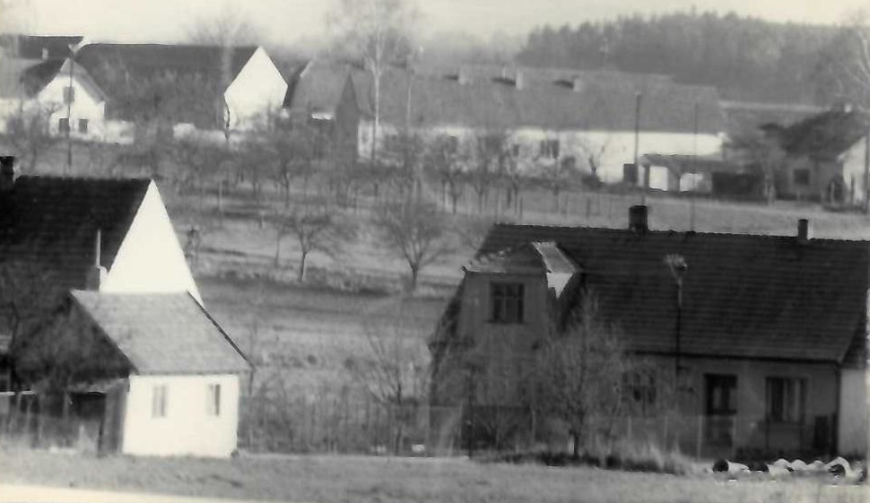
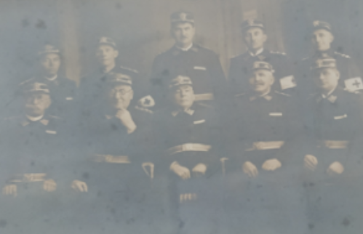
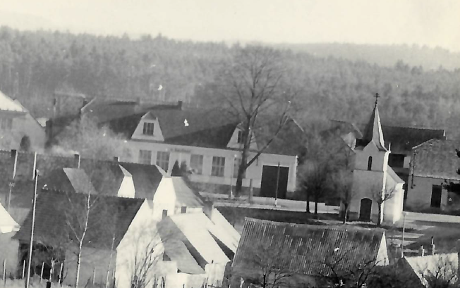
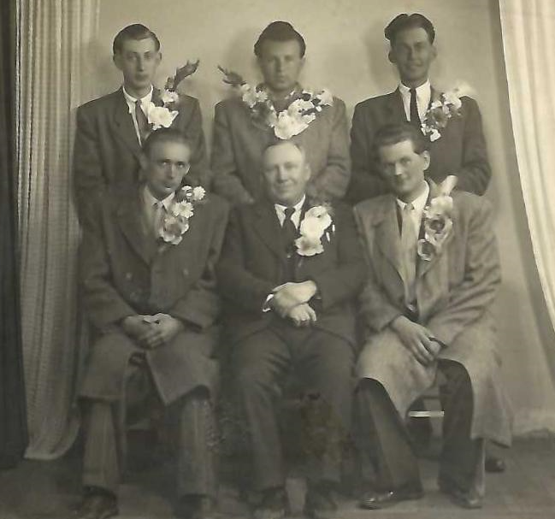
1938 byl pro obec kritický. 21. května proběhla částečná mobilizace. 23. září byla opět vyhlášena mobilizace až do 40 roků. Koně byly zabírány pro účely vojenské a naše vojska musela dobrovolně ustupovati

Slide 17
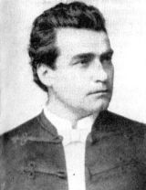
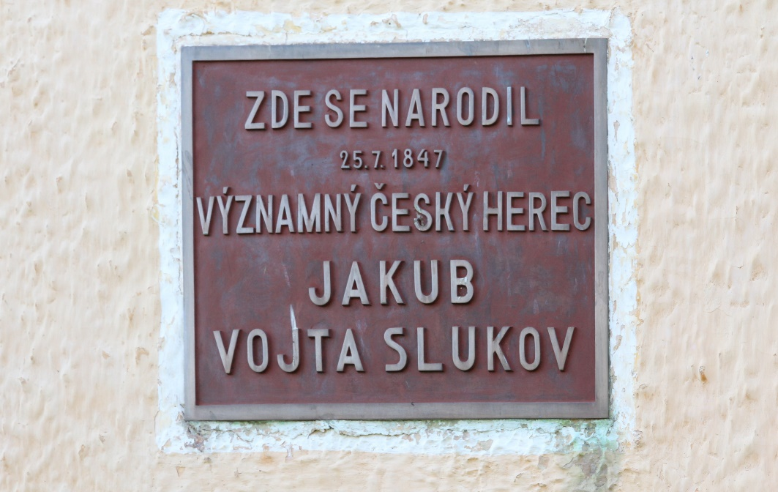
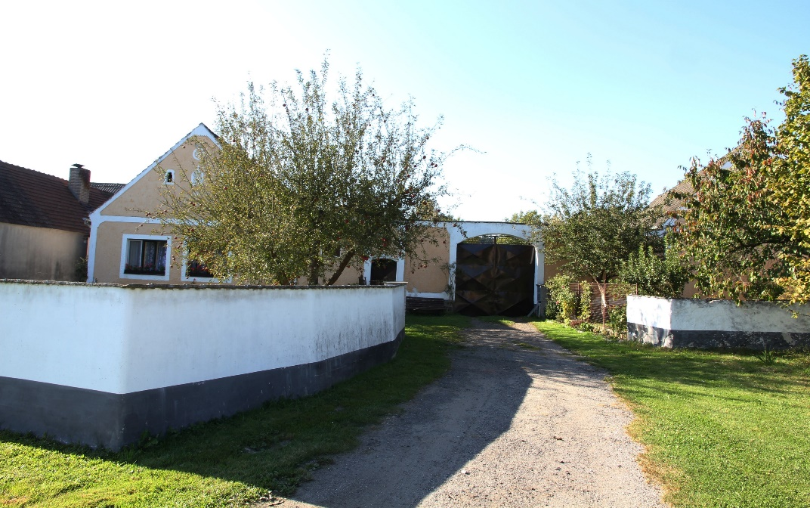
JAKUB VOJTA SLUKOV
.... Osobní zvláštnost herce Slukova zkrátka jest: prostá přirozenost, ale zcela opravdového druhu ...” Jan Neruda
Jakub Vojtů se narodil 25. července 1847 ve Zlukově čp.17

Slide 18
JAKUB VOJTA SLUKOV
obecnou škola navštěvoval v Drahově, hlavní školu v Soběslavi, německé gymnasium vychodil v Jindřichově Hradci
srdce mladého Jakuba táhlo k divadlu
poprvé vystoupil u Čížka v Třeboni 25. ledna 1865 v úloze zrádce Mildy z Dědic v Hálkově dramatu “Záviš z Falkenštejna
16. ledna 1875 povolán k prvnímu vystoupení v pražském zemském divadle, bylo to v roli hraběte Wattera v “Kalince Heibronské”

Slide 19
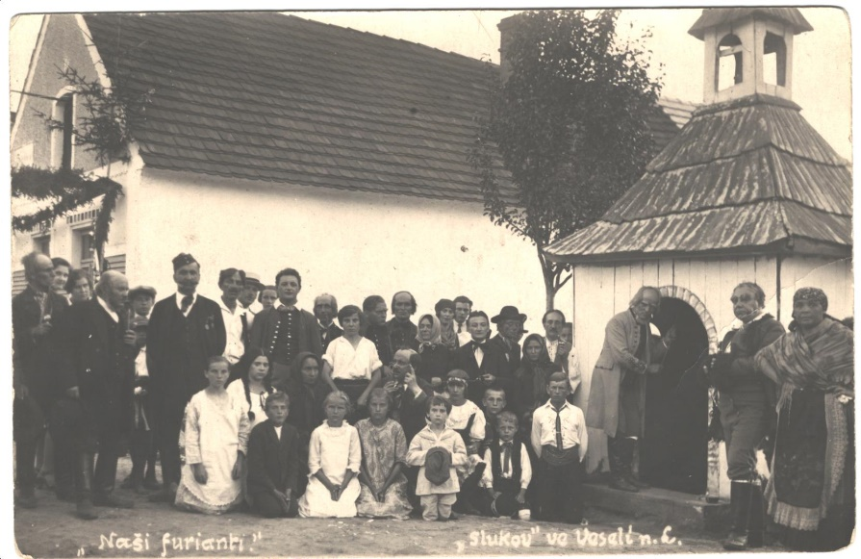
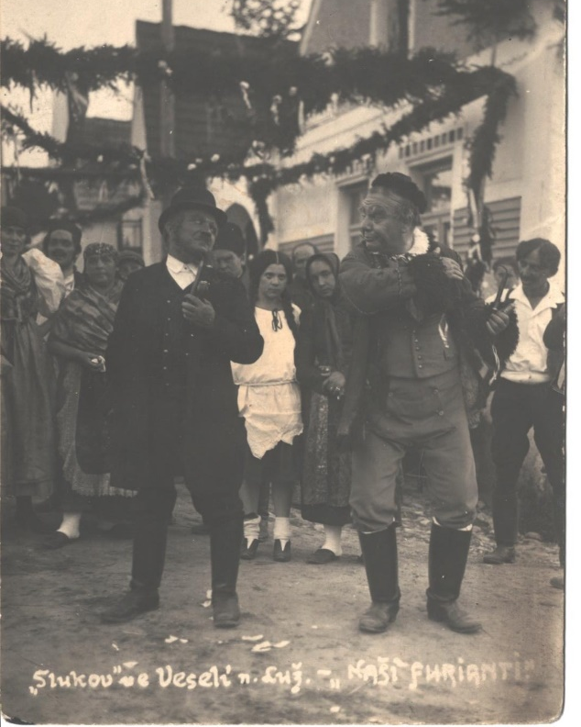
JAKUB VOJTA SLUKOV
28. dubna 1890 se oženil a ještě téhož roku byl s manželkou na návštěvě ve Zlukově a v Drahově, kde byli jeho rodiče pochování
měl dvě děti Lidušku a Tomáše
vážností jeho jména a osobní zálibou mezi herectvem se mu podařilo soustředit většinu českých herců v “Ústřední jednotě českého herectví” založené v roce 1885
byl také průkopníkem divadelního muzejnictví
byl dobrým překladatelem a příkladným vlastencem tělem i duší

Slide 20
JAKUB VOJTA SLUKOV
1881 se stal členem Národního divadla a poté i režisérem
1902 ředitelem URANIE
14. prosince 1901 odchází ze scény Národního divadla
mezi největší role Jakuba Vojty Slukova patří:
Faust v Goethově Faustovi (1885)
Odysseus ve Smrti Odyssea Jaroslava Vrchlického (1883)
Mackbeth (1883), Othello (1887)
Robert Helmer v Ibsenově Noře (1888)
Oidipus v Sofoklově Oidipus král (1889)
Jan Žižka v Kolárově Žižkově smrti (1891 a 1894)
Vávra v Maryše (1893)

Slide 21
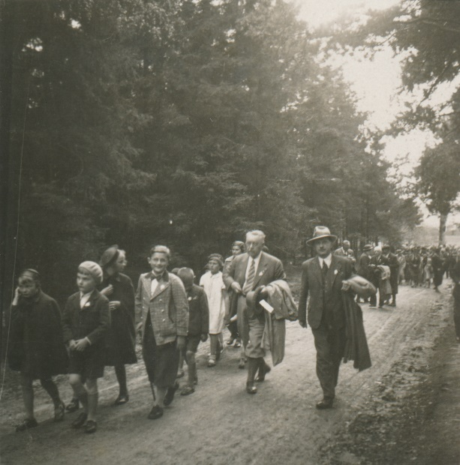
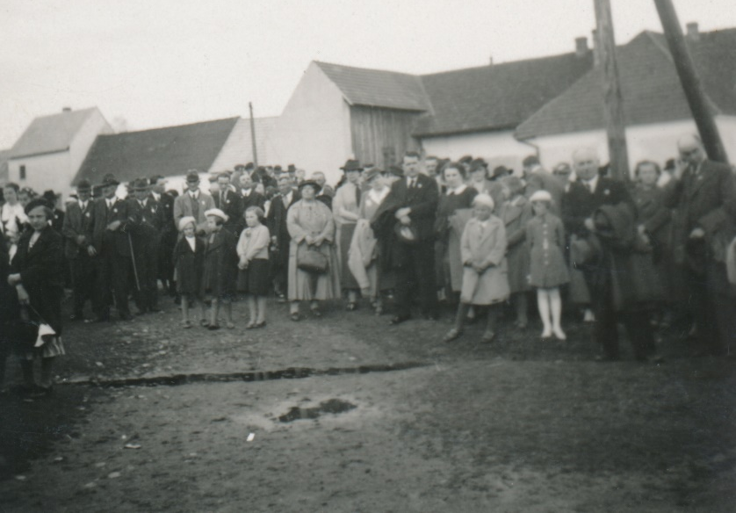
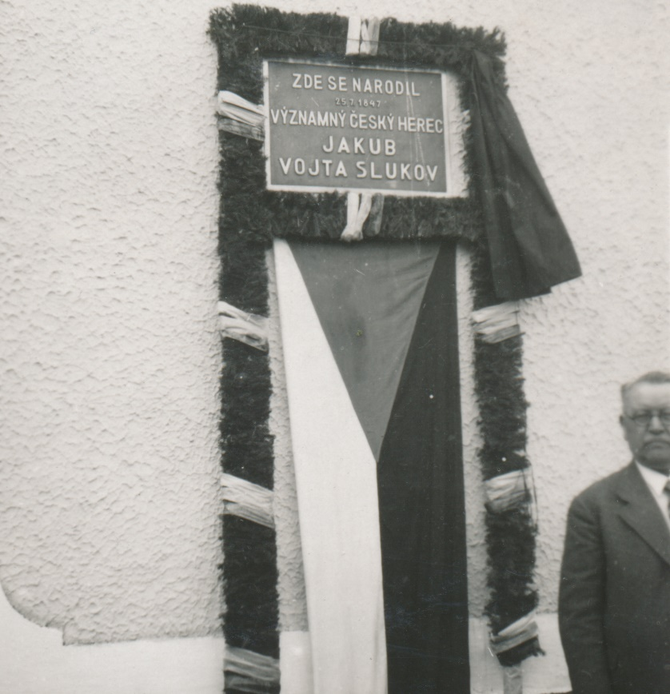
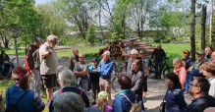
JAKUB VOJTA SLUKOV
Jakub Vojta Slukov umírá 17. března 1913 v necelých 56
hrál celkem 3074 krát a sehrál 415 premiér
21. prosince 1910 velká slavnost při odhalení pomníku tomuto významnému rodákovi
1937 odhalena pamětní deska na jeho rodném domě
4. května 2024 znovuotevřena Stezka Vojty Slukova

Slide 22
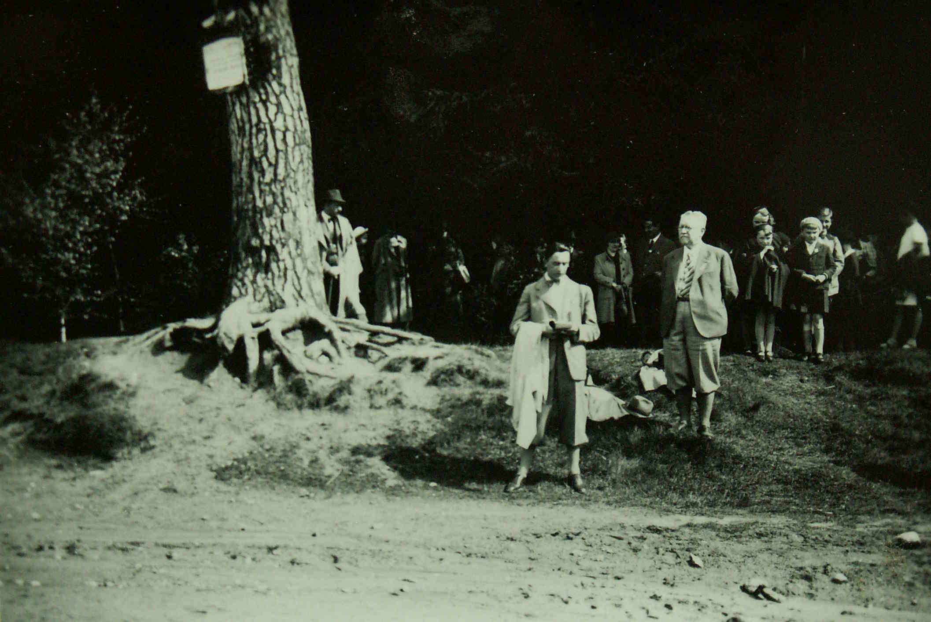
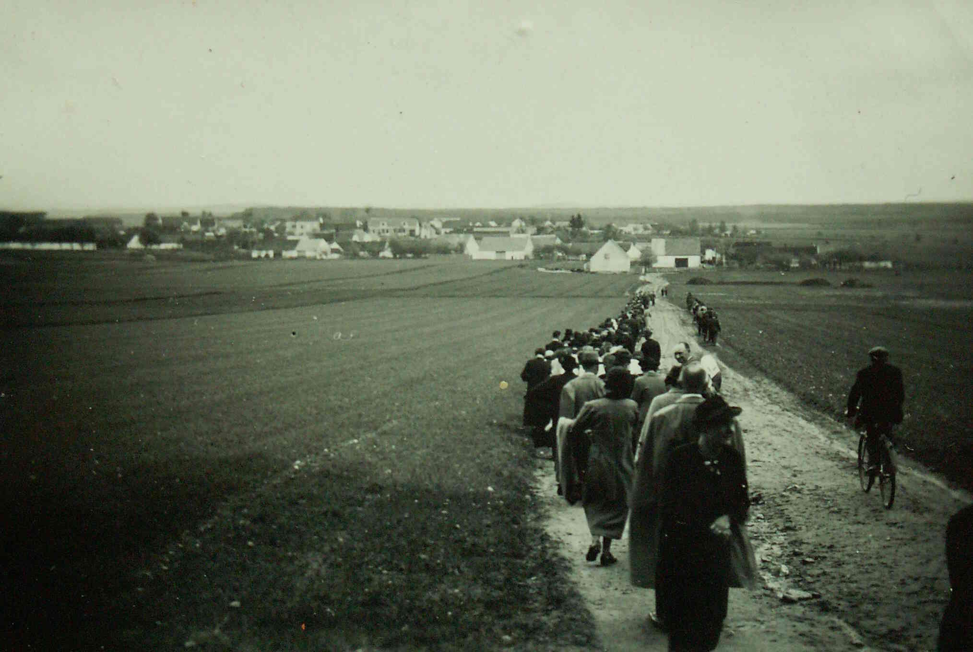
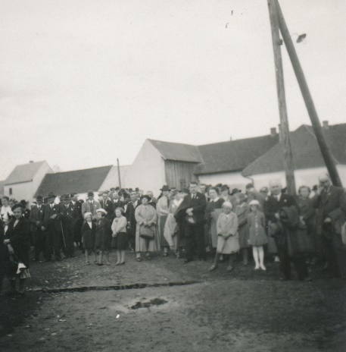
JAKUB VOJTA SLUKOV

Slide 23
JAKUB VOJTA SLUKOV

Slide 24
JAKUB VOJTA SLUKOV

Slide 25
JAKUB VOJTA SLUKOV

Slide 26
JAKUB VOJTA SLUKOV

Slide 27
JAKUB VOJTA SLUKOV

Slide 28
A jak to tehdá vypadalo u našich sousedů?
DRAHOV

Slide 29
A jak to tehdá vypadalo u našich sousedů?
ŘÍPEC

Slide 30
A jak to tehdá vypadalo u našich sousedů?
HAMR

Slide 31
A jak to tehdá vypadalo u našich sousedů?
DRÁCHOV

Slide 32
A jak to tehdá vypadalo u našich sousedů?
VAL

Slide 33
A NYNÍ SE PROLEŤME nad naší vesničkou Zlukovskou
a vychutnejme si tóny naší krásné lidové písně
„TA ZLUKOVSKÁ NÁVES“

